Slide 1


KHỞI ĐỘNG

Slide 2






Dưới đây là món đồ các bạn tổ 1 chuẩn bị cho chuyến tham quan
Các bạn chuẩn bị mấy loại? Kể tên các loại đó.
Mỗi loại có bao nhiêu cái?
Có 2
Có 2
Có 4
máy chụp hình
nón che nắng
bình nước

Slide 3
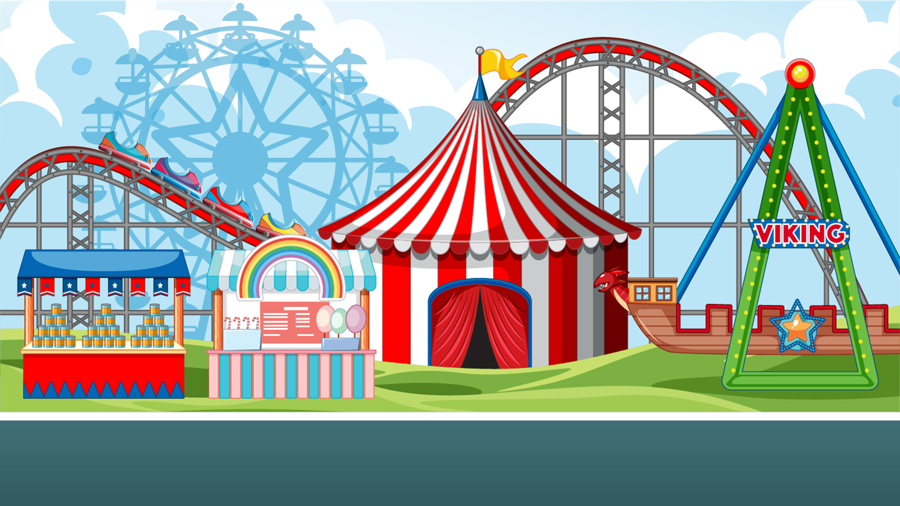





Slide 4
KHÁM PHÁ
KIẾN THỨC MỚI

Slide 5


Thứ hai ngày 20 tháng 12 năm 2021
Toán
BIỂU ĐỒ TRANH

Slide 6

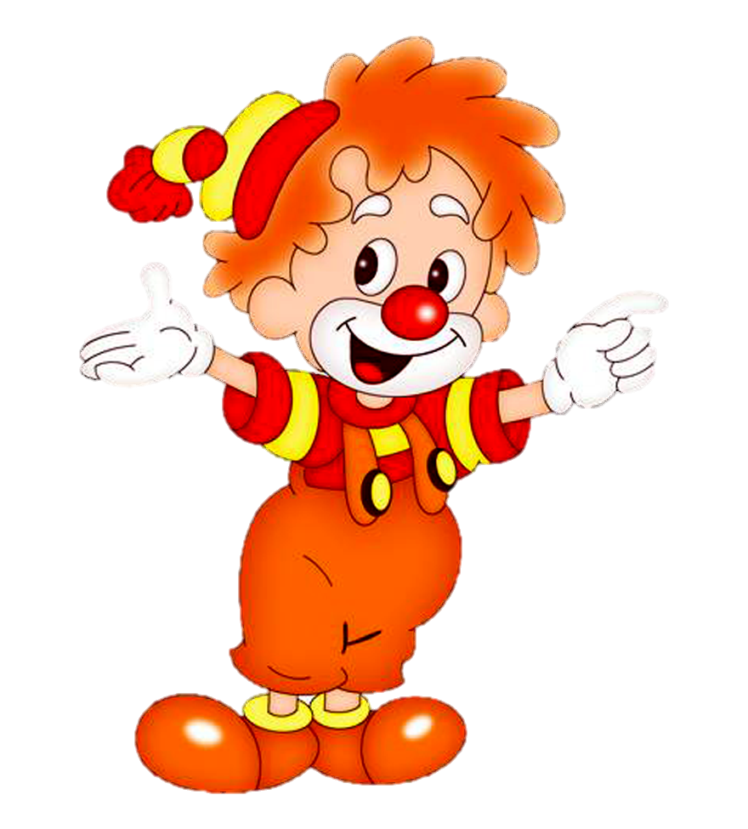
Chào mừng các bạn đã đến tham quan rạp xiếc của mình!

Slide 7
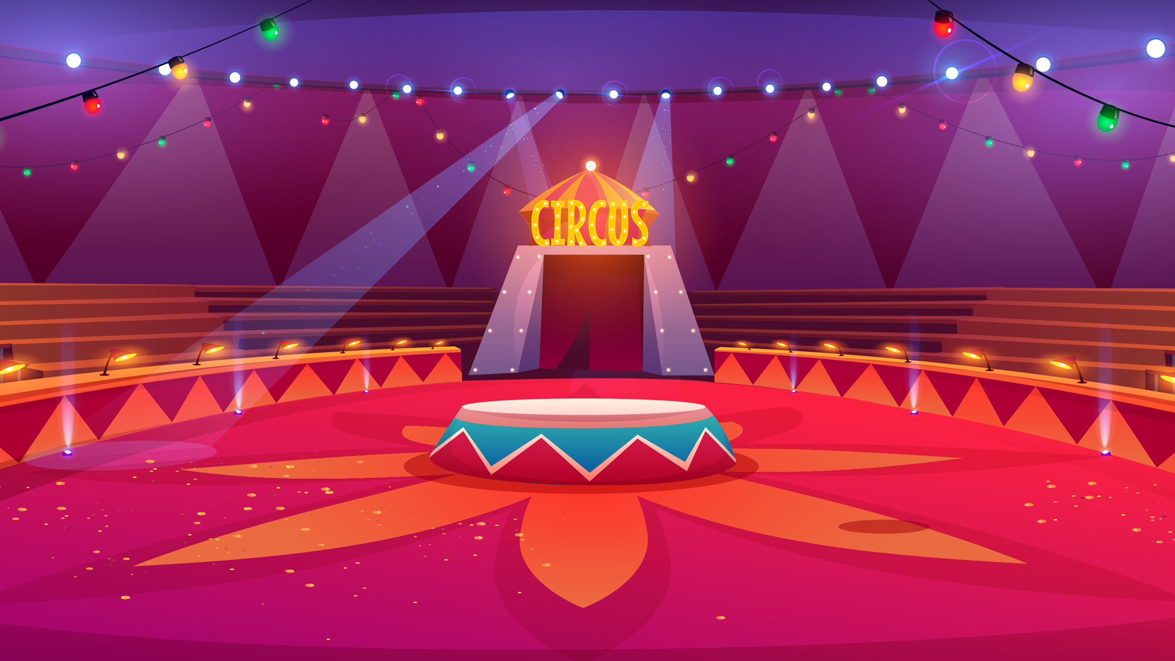
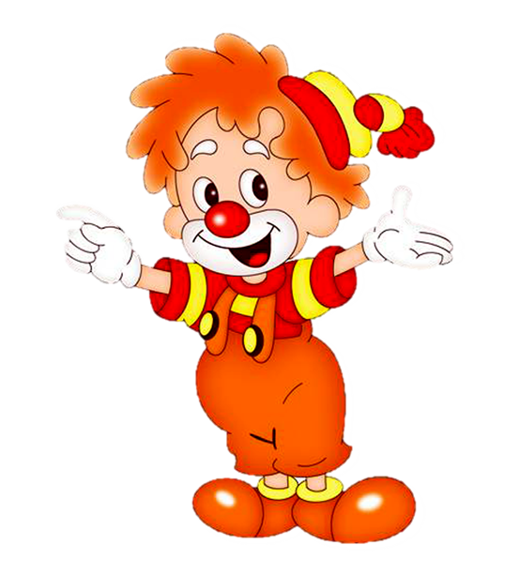
Theo các bạn,
các diễn viên thú trên có thể phân làm mấy loại?
Mỗi loại gồm
bao nhiêu
diễn viên?
Có: 9
Có: 4
Có: 5
diễn viên khỉ
diễn viên gấu
diễn viên chó

Slide 8

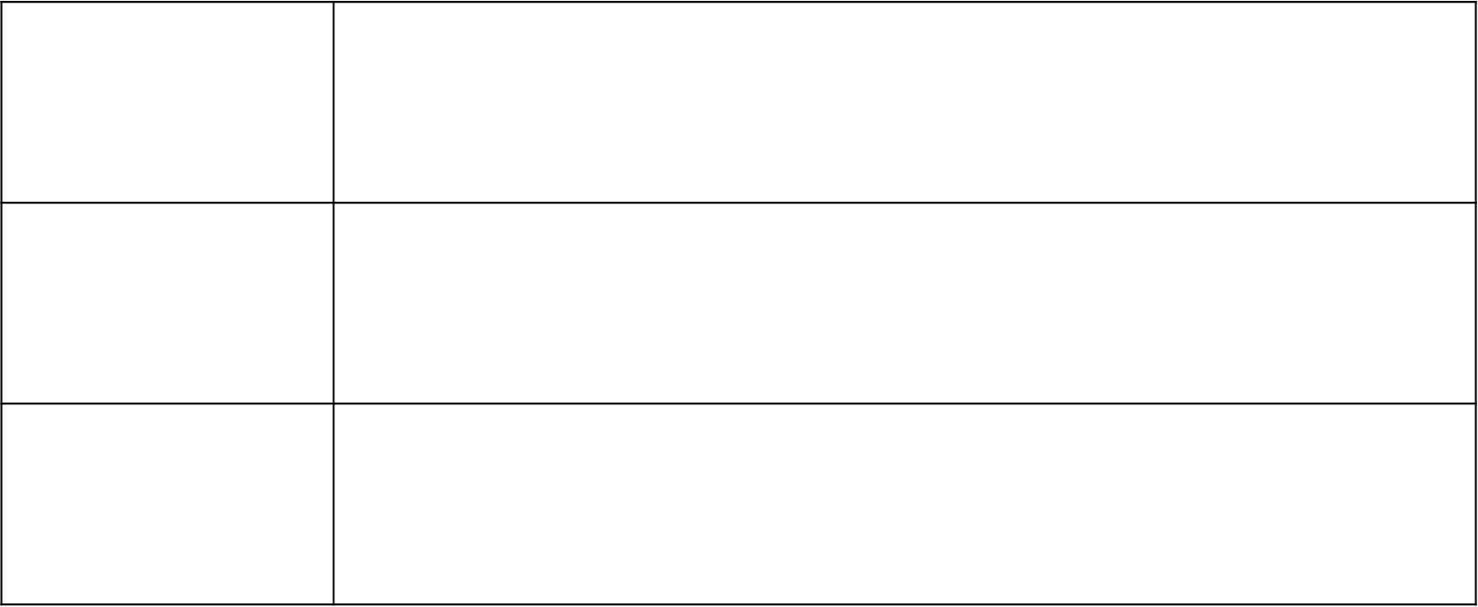

là một bảng, có thể trình bày theo
các hàng ngang hay cột dọc
BIỂU ĐỒ TRANH
DIỄN VIÊN THÚ Ở RẠP XIẾC
Khỉ
Biểu đồ tranh này gồm 3 hàng
(vì ta phân thành 3 loại)
Gấu
Biểu đồ tranh này gồm mấy hàng?
Chó

Slide 9

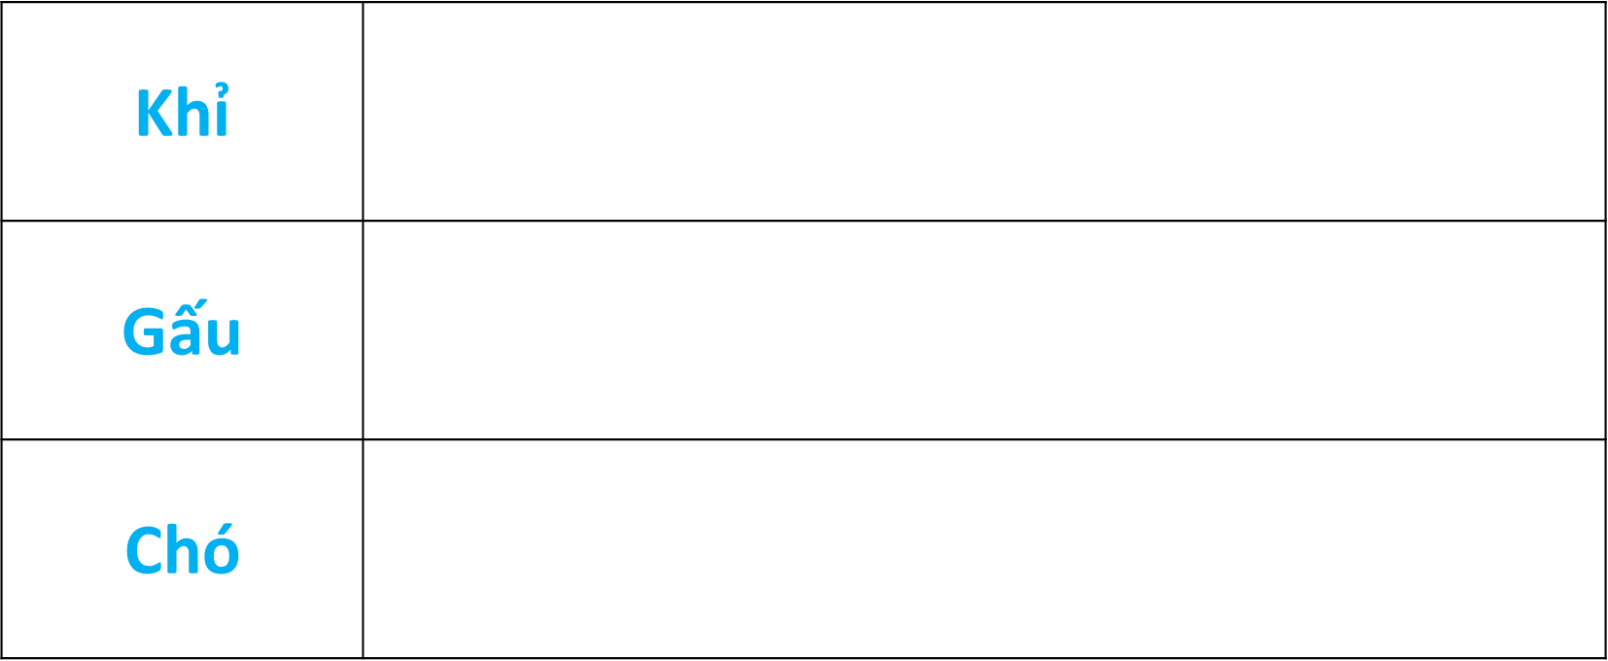

DIỄN VIÊN THÚ Ở RẠP XIẾC
Dựa vào biểu đồ tranh, trả lời các câu hỏi:
Diễn viên thú nào nhiều nhất?
Diễn viên thú nào ít nhất?

Slide 10
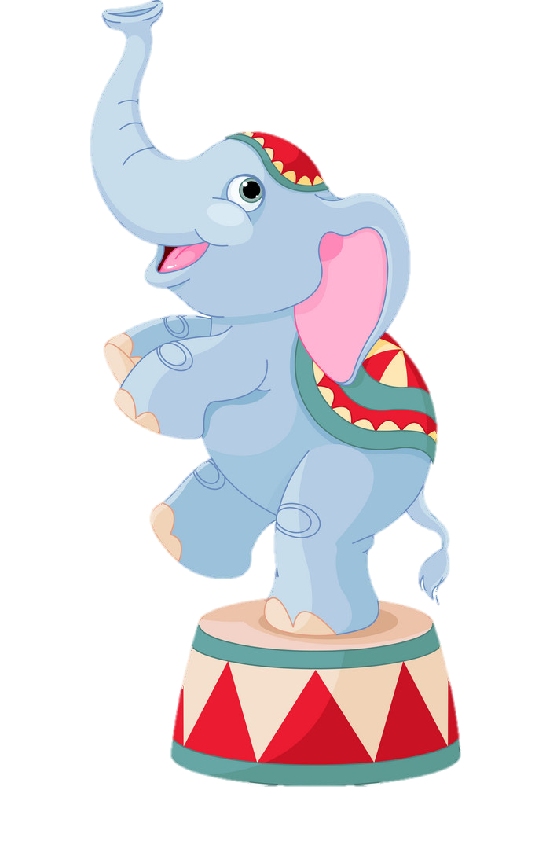
DIỄN VIÊN THÚ Ở RẠP XIẾC
Dựa vào biểu đồ tranh, ta nhận xét như sau:
Diễn viên khỉ nhiều nhất
Diễn viên gấu ít nhất

Slide 11

DIỄN VIÊN THÚ Ở RẠP XIẾC
Ngoài ra, chúng ta có thể nhận xét thêm như sau:
Số gấu ít hơn số khỉ là 5 con
Số chó nhiều hơn số gấu là 1 con

Slide 12
Các bạn rất giỏi!
Bây giờ, mình mới các bạn xem một tiết mục xiếc nhé!

Slide 13
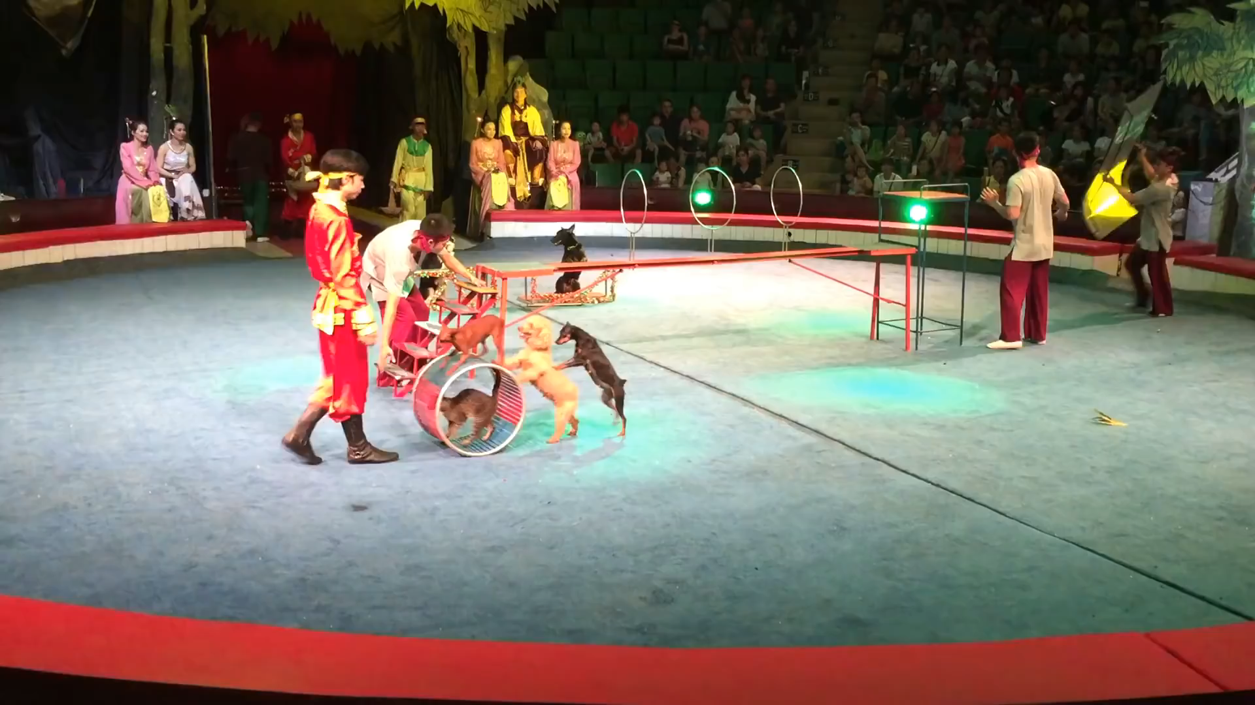

Slide 14

THỰC HÀNH

Slide 15
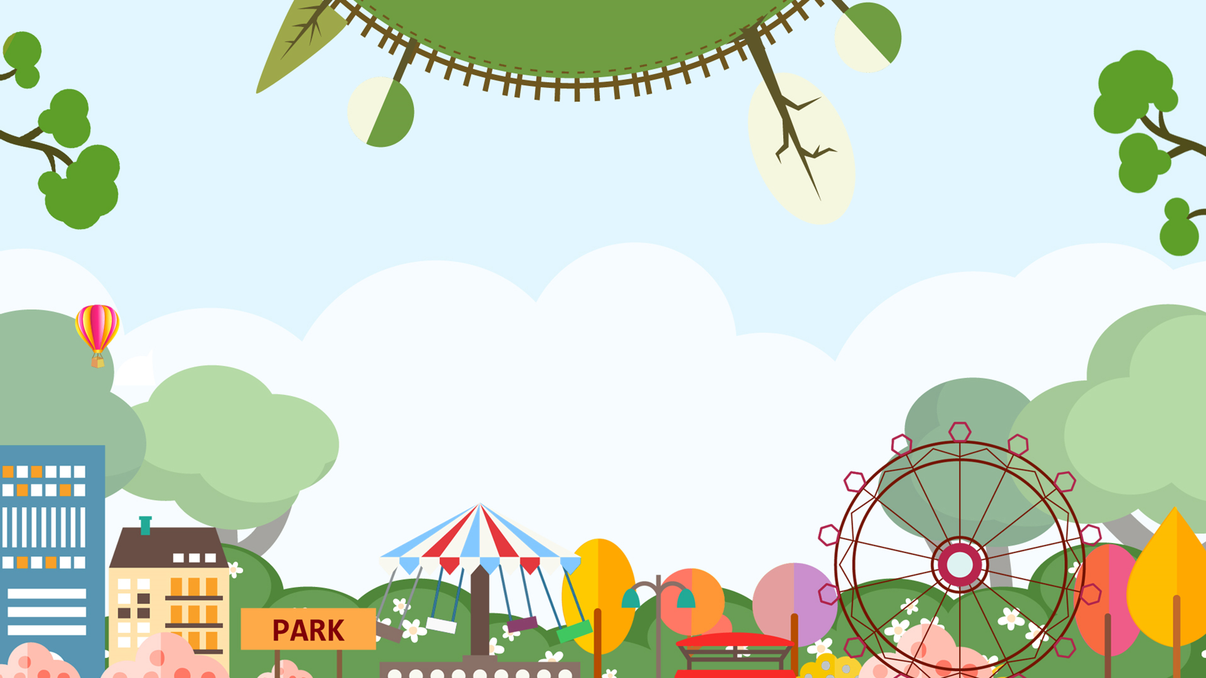




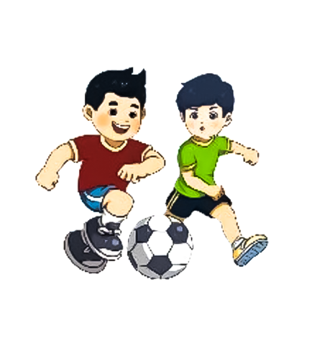
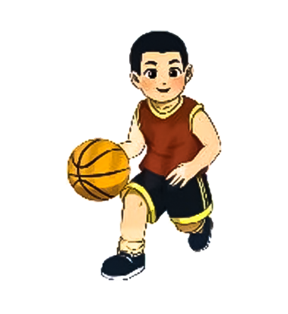
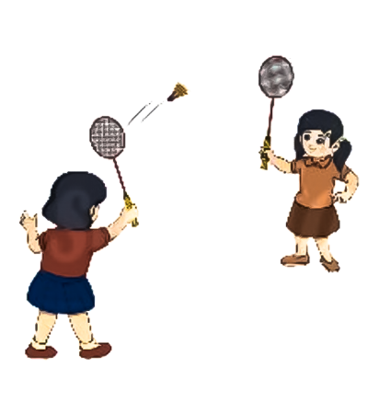
1
Biểu đồ tranh sau đây biểu thị số bạn yêu thích
mỗi môn thể thao của học sinh lớp 2A
Các bạn hãy quan sát biểu đồ tranh và
trả lời các câu hỏi sau
Môn thể thao yêu thích của chúng em
Bóng đá
Bóng rổ
Cầu lông
Bơi lội
Mỗi thể hiện một học sinh

Slide 16

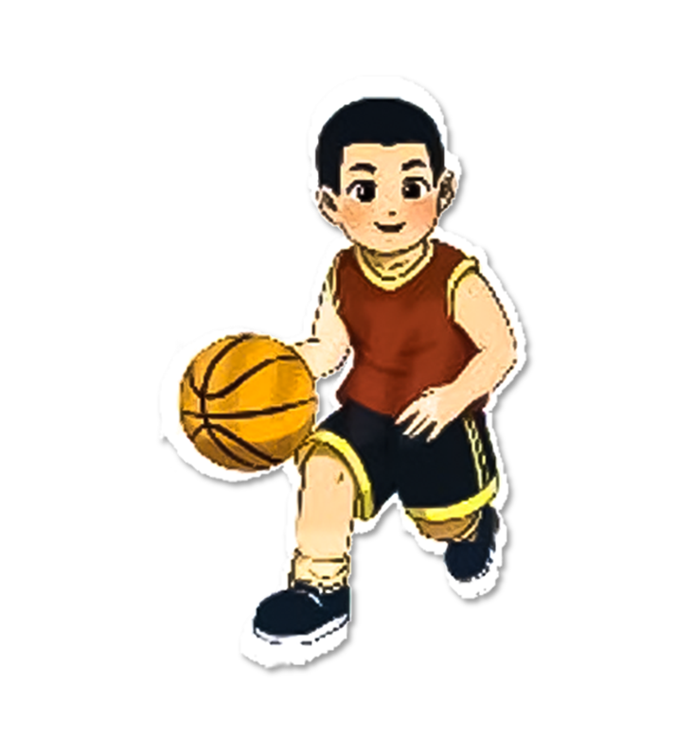
Biểu đồ tranh sau đây biểu thị số bạn yêu thích
mỗi môn thể thao của học sinh lớp 2A
Có bao nhiêu học sinh
thích môn bóng rổ?
1
Môn thể thao yêu thích của chúng em
Có 10 học sinh
thích môn bóng rổ
Bóng đá
Bóng rổ
Cầu lông
Bơi lội
Mỗi thể hiện một học sinh

Slide 17


1
Biểu đồ tranh sau đây biểu thị số bạn yêu thích
mỗi môn thể thao của học sinh lớp 2A
Số học sinh thích bơi ít hơn
số học sinh thích bóng rổ
là bao nhiêu bạn?
Môn thể thao yêu thích của chúng em
Môn nào có số học sinh
thích nhiều nhất?
Có bao nhiêu bạn thích môn đó?
THẢO LUẬN
NHÓM ĐÔI
Bóng đá
Bóng rổ
Cầu lông
Bơi lội
Mỗi thể hiện một học sinh

Slide 18
1
Biểu đồ tranh sau đây biểu thị số bạn yêu thích
mỗi môn thể thao của học sinh lớp 2A
Số học sinh thích bơi ít hơn
số học sinh thích bóng rổ
là bao nhiêu bạn?
Môn thể thao yêu thích của chúng em
Số học sinh thích bơi ít hơn số học sinh thích bóng rổ
là 1 bạn
Môn nào có số học sinh
thích nhiều nhất?
Có bao nhiêu bạn thích môn đó?
Môn bóng đá có số học sinh thích nhiều nhất.
Có 12 bạn thích môn này.
Bóng đá
Bóng rổ
Cầu lông
Bơi lội
Mỗi thể hiện một học sinh

Slide 19

LUYỆN TẬP

Slide 20
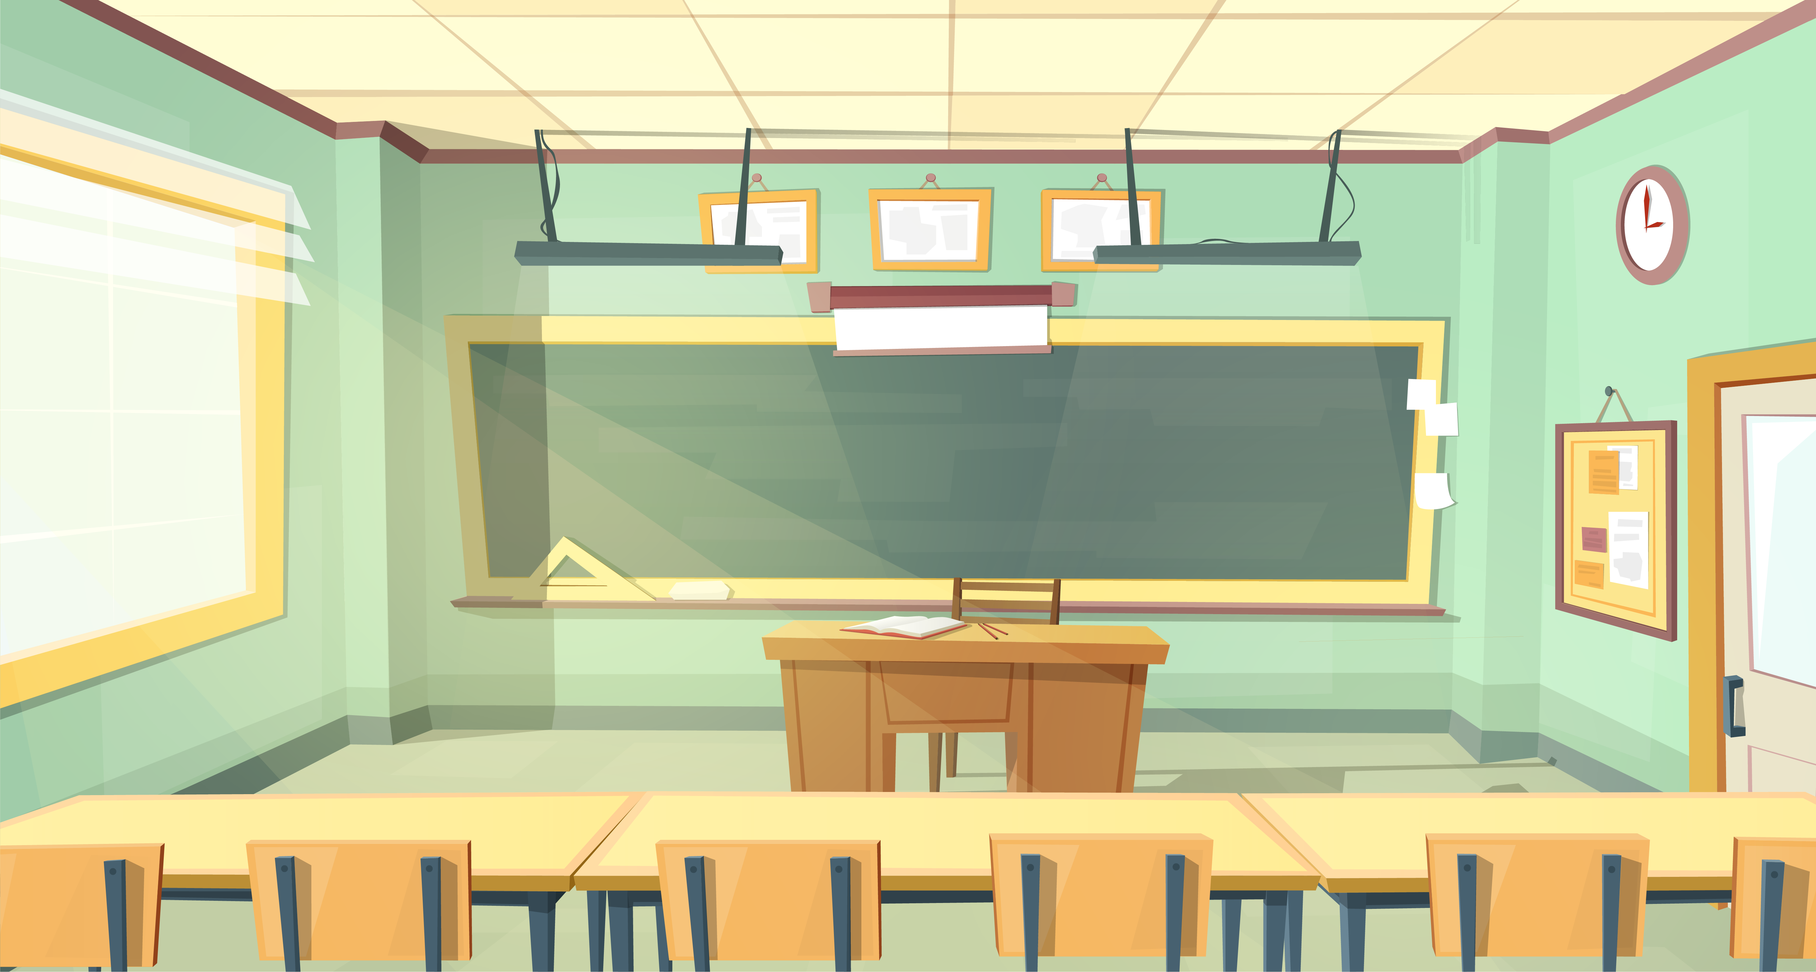



Slide 21

1
Biểu đồ tranh sau đây biểu thị số cốc giấy được lớp em trang trí:
Cốc giấy chúng em trang trí
Các bạn hãy quan sát biểu đồ tranh và
thảo luận nhóm đôi để trả lời các câu hỏi sau
Hổ
Mèo
Khỉ
a) Mỗi loại cốc có bao nhiêu cái?
b) Loại cốc hình con gì có nhiều nhất?
c) Có tất cả bao nhiêu cái cốc được trang trí?

Slide 22
1
Biểu đồ tranh sau đây biểu thị số cốc giấy được lớp em trang trí:
Cốc giấy chúng em trang trí
Hổ
Mèo
Khỉ
a) Mỗi loại cốc có bao nhiêu cái?
Có 8 cốc
hình hổ
Có 10 cốc
hình mèo
Có 5 cốc
hình khỉ

Slide 23
1
Biểu đồ tranh sau đây biểu thị số cốc giấy được lớp em trang trí:
Cốc giấy chúng em trang trí
Hổ
Mèo
Khỉ
b) Loại cốc hình con gì có nhiều nhất?
Loại cốc hình con mèo có nhiều nhất

Slide 24
1
Biểu đồ tranh sau đây biểu thị số cốc giấy được lớp em trang trí:
Cốc giấy chúng em trang trí
Hổ
Mèo
Khỉ
c) Có tất cả bao nhiêu cái cốc được trang trí?
Có tất cả 23 cốc được trang trí

Slide 25
1
Biểu đồ tranh sau đây biểu thị số cốc giấy được lớp em trang trí:
Cốc giấy chúng em trang trí
Vậy dựa vào biểu đồ tranh, ta có thể nhận xét như sau
Hổ
Mèo
Khỉ
Dựa vào biểu đồ:
- Có 23 cốc được trang trí.
- Có 8 cốc hình hổ, 10 cốc hình mèo, 5 cốc hình khỉ.
- Loại cốc hình mèo có nhiều nhất.

Slide 26
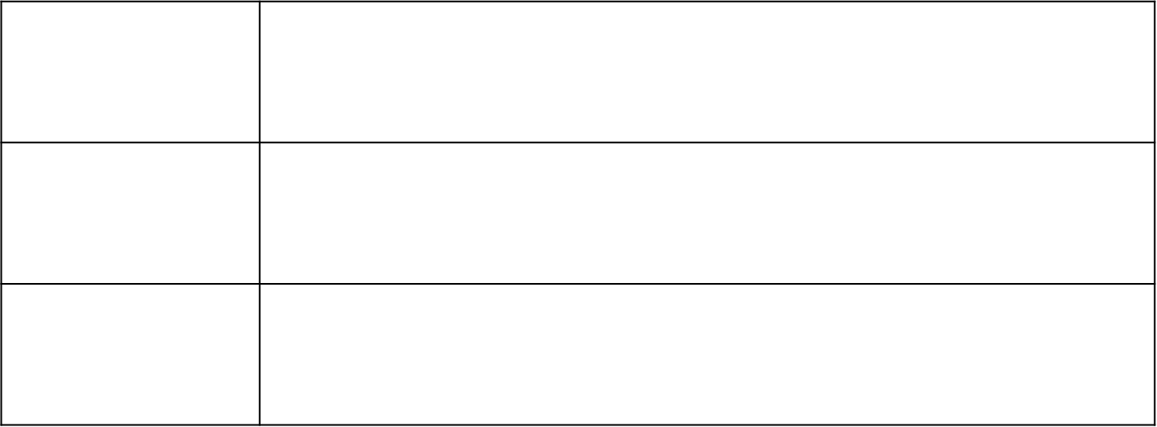




2
Biểu đồ tranh sau đây biểu thị số cốc nước mỗi bạn uống trong một ngày.
Lượng nước uống trong một ngày
THẢO LUẬN
NHÓM ĐÔI
So sánh số cốc nước uống trong một ngày của các bạn
Biết 1l =
Em hãy đếm để biết bạn nào uống đủ 2l, chưa đủ 2l,
nhiều hơn 2l nước một ngày.

Slide 27

2
Biểu đồ tranh sau đây biểu thị số cốc nước mỗi bạn uống trong một ngày.
Lượng nước uống trong một ngày
So sánh số cốc nước uống trong một ngày của các bạn
Nhìn vào biểu đồ, ta thấy:
- Bạn Nam uống nhiều nước hơn bạn Linh, nhưng lại uống ít nước
hơn bạn Mai
- Bạn Mai uống nhiều nước nhất.

Slide 28
2
Biểu đồ tranh sau đây biểu thị số cốc nước mỗi bạn uống trong một ngày.
Lượng nước uống trong một ngày
Biết 1l =
- Bạn Nam uống đủ 2l nước một ngày
- Bạn Linh uống chưa đủ 2l nước một ngày.
- Bạn Mai uống nhiều hơn 2l nước một ngày

Slide 29


Các bạn nhớ uống khoảng 2l nước
mỗi ngày để cơ thể khỏe mạnh nhé!
2l tương đương với 4 chai 500ml

Slide 30
Tạm biệt
và hẹn gặp lại!

Slide 31
Tạm biệt
và hẹn gặp lại!

